Slide 1
Гидрология подземных вод

Slide 2
Вопросы:
Теории происхождения подземных вод. Классификация подземных вод по условиям происхождения
Виды воды в порах горных пород и почв
Типы подземных вод по условиям залегания

Slide 3
Теории происхождения подземных вод:
Инфильтрационная
конденсационная
седиментационная
ювенильная

Slide 4
Классификация подземных вод по условиям их происхождения
1. Вадозные воды – это воды поверхностного происхождения
а) инфильтрационные (просачивающиеся);
б)инфлюационные (свободно втекающие по трещинам и пустотам горных пород);
в) конденсационные.
2. Ювенильные воды
а) магматического происхождения (воды выделяются из магматического расплава при вулканической деятельности и внедрении интрузий);
б) метаморфического происхождения (воды перешедшие из минералов и горных пород в процессе термометаморфизма из связанного состояния в свободное)
3. Седиментационные воды.

Slide 5
Водно-физические свойства горных пород и почв
Пористость - наличие в породах малых пустот - капиллярных пор.
Скважность - наличие в породах более крупных, некапиллярных промежутков - скважин различного происхождения и формы.
Совокупность всех пустот объединяют в понятие общей пористости.
Пористость грунтов характеризуется коэффициентом пористости, который равен выраженному в % отношению объема пор V_{пор} к объему всего грунта V_{гр} в сухом состоянии.
р = (V_{пор} ÷ V_{гр}) · 100%

Slide 6
Влагоемкость грунта - его способность вмещать и удерживать определенное количество воды.
По степени влагоемкости горные породы подразделяются на группы:
сильновлагоемкие (торф, глина);
слабовлагоемкие и (пески, лесс, мел)
невлагоемкие (крупнообломочные породы: галька, гравий, песок и массивные изверженные и осадочные породы).

Slide 7
Водоотдачей называется способность породы, насыщенной водой, отдавать путем свободного стенания то или иное количество воды.
Характеризуется коэффициентом водоотдачи, т. е. отношением объема стекающей из насыщенной породы воды к объему всей породы, и выражается либо в долях от единицы, либо в процентах.

Slide 8
Водопроницаемость - способность породы пропускать че­рез себя воду. Водопроницаемость и водоотдача зависят от пористости, от размера и формы пор породы. Чем больше диаметр пор, тем лучшей водопроницаемостью и большей водоотдачей обладают породы.
По степени водопроницаемости породы подразделяются на три группы:
1) водопроницаемые (галечник, гравий, песок)
2) слабоводопроницаемые (супесь, лесс);
3) водоупорные (плотные массивные монолитные породы (мрамор, гранит, базальт) или осадочные мелкозернистые породы (глины, глинистые сланцы).

Slide 9
Виды воды в порах горных пород
1. Химически связанная, или конституционная
2. Кристаллизационная
3. Парообразная вода
4. Гигроскопическая вода
5. Пленочная вода
6. Капиллярная вода
7. Гравитационная, или свободная
8. Внутриклеточная вода
9. Вода в твердом состоянии

Slide 10
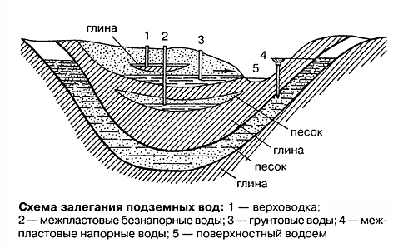

Slide 11
Режим почвенной влаги
Застойный тип – сума осадков за год на много превышает испарение. В таких условиях часто происходит заболачивание.
Непромывной тип характерен для областей, где осадки меньше испарения.
Выпотной тип формируется в засушливом климате (осадки меньше испарения) при условии близкого залегания грунтовых вод, обычно минерализованных.
Промывной тип - характерен для областей, где сумма годовых осадков превышает испаряемость.

Slide 12
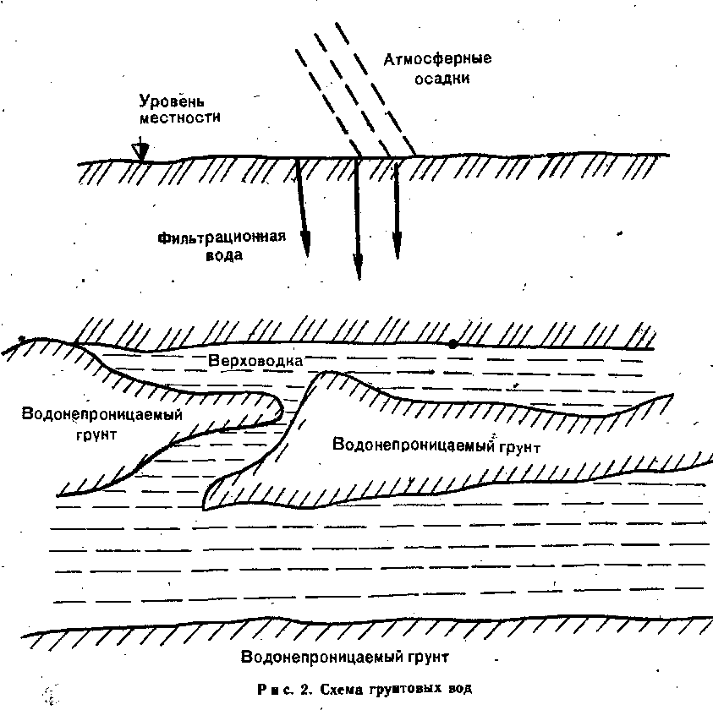
Грунтовые воды
подземные воды первого от поверхности постоянно действующего водоносного горизонта, залегающего на первом выдержанном по площади водоупорном пласте.

Slide 13
Артезианские воды
напорные подземные воды, залегающие в водоносных
горизонтах между водоупорными пластами.

Slide 14
Характерные особенности артезианских вод
- залегают глубже горизонта грунтовых вод в водоносных горизонтах и комплексах, подстилаемых и перекрытых водоупорными (или относительно водоупорными) пластами;
- область питания и создания напора артезианских вод и область их распространения не совпадают и часто удалены одна от другой на большие расстояния;
- при вскрытии артезианского водоносного горизонта скважиной вода в ней поднимается выше кровли горизонта;
- режим артезианских вод является более стабильным по сравнению с грунтовыми водами, температура вод с глубиной, как правило, возрастает;
- по сравнению с грунтовыми артезианские воды менее подвержены загрязнению с поверхности.

Slide 15
Лекция 2
Вопросы:
Взаимодействие поверхностных и подземных вод
Выходы подземных вод на поверхность Земли
Роль подземных вод в физико-географических процессах

Slide 16
Взаимодействие поверхностных и подземных вод
Зависит от:
условий залегания водоносного пласта;
глубины вреза речных долин;
положения мест выхода подземных вод на поверхность по отношению к высоте стояния уровня воды в реке
Гидравлическая связь может быть постоянной, периодической или отсутствовать вообще.

Slide 17
Варианты взаимодействия поверхностных и подземных вод
Грунтовые воды питают реку при низком стоянии уровня воды в ее русле.
Запасы грунтовых вод постоянно пополняются за счет фильтрации речных вод. Эта связь постоянна. Характерна для засушливых районов.
Река получает питание из напорного водоносного пласта, имеющего постоянную гидравлическую связь с рекой.

Slide 18
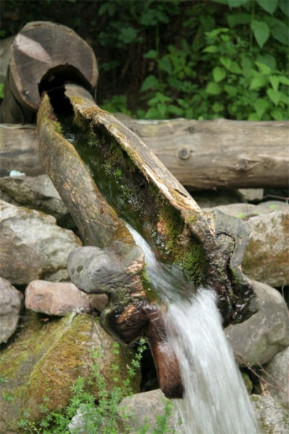
Выходы подземных вод на поверхность Земли
Виды выходов п/в
Пластовые выходы
Нисходящие
Источники
Восходящие

Slide 19
Режим источника – изменение во времени его дебита, состава и температуры
По особенностям режима все источники можно подразделить на:
постоянно действующие,
сезонно действующие,
ритмически действующие (имеют достаточно правильную периодичность или ритмические колебания дебита и напора).

Slide 20
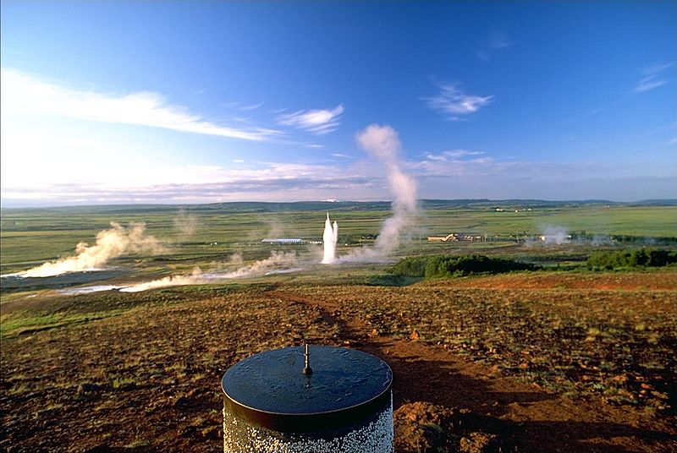
Гейзер (исл. geysir, название одного из источников «Золотого кольца», от исл. geysa - хлынуть) - источник, периодически выбрасывающий фонтаны горячей воды и пара. Гейзеры являются одним из проявлений поздних стадий вулканизма, распространены в областях современной вулканической деятельности.

Slide 21
Минеральные воды
Минеральными лечебными водами называют воды, которые оказывают благоприятное физиологическое воздействие на человеческий организм в силу общей минерализации, ионного состава, содержания в воде газов, радиоактивных элементов, а также повышенной температурой
Типы: железистые, мышьяковистые, кремнистые, сероводородные (сульфидные), углекислые, радоновые, йодные, бромные.

Slide 22
Минеральные промышленные подземные воды - воды, которые содержат в растворе полезные компоненты или их соединения в количествах, обеспечивающих по технико-экономическим показателям их рентабельную добычу и переработку.
Термальные (энергетические) воды можно использовать в теплофикации сельского хозяйства, промышленной и коммунальной теплофикации, для выработки электроэнергии.

Slide 23
Роль подземных вод в физико-географических процессах
Оползни;
Суффозия;
Карстовые явления;
Мерзлотно-гидрогеологические явления.

Slide 24
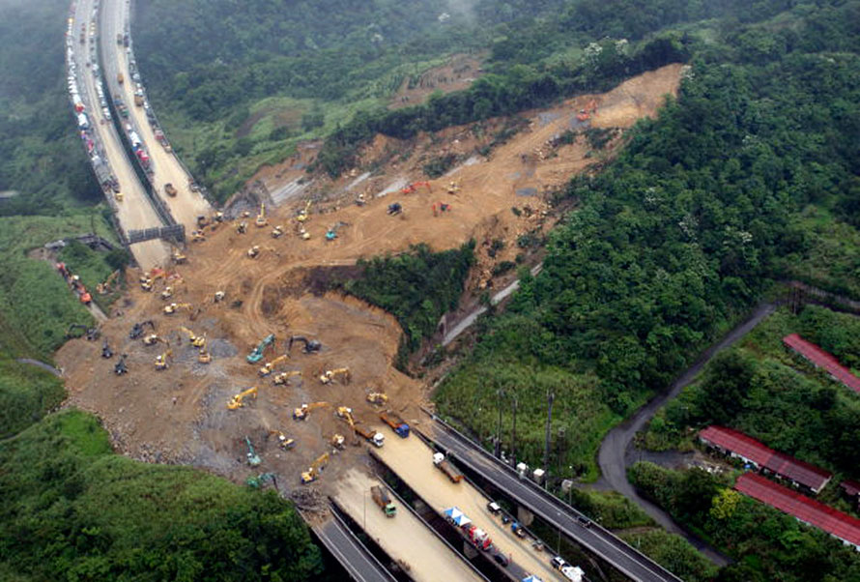
Оползни
Скользящее смещение грунтов по склону в той части, где они находятся в состоянии неустойчивого равновесия.

Slide 25
Строение оползня
1 - тело оползня, 2 - поверхность скольжения,
3 - оползневой уступ, 4 - тыловой шов,
5 - трещины отрыва.

Slide 26
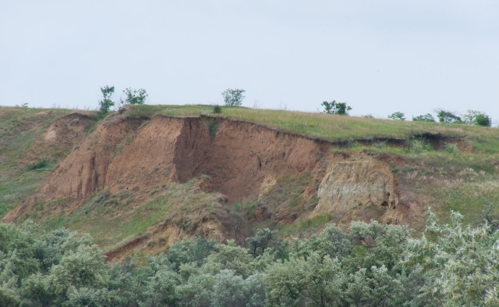
Суффозия
Явление размыва и выноса мелких минеральных частиц и растворенных веществ водой, фильтрующейся в толще горных пород, обусловливающее оседание покрывающих эти породы поверхностных слоев грунта.

Slide 27
Карст
Карст (от нем. Karst, по названию известнякового плато в Словении) - совокупность процессов и явлений, связанных с деятельностью воды и выражающихся в растворении горных пород и образовании в них пустот, а также своеобразных форм рельефа, возникающих на местностях, сложенных сравнительно легко растворимыми в воде горными породами (гипсами, известняками, мраморами, доломитами и каменной солью).

Slide 28
Бугры пучения - это выпуклые формы рельефа, возникающие в области многолетнемерзлых или сезонномерзлых пород в результате ледообразования в грунтах.

Slide 29
Наледи подземных вод – это массивы льда, образующиеся при намораживании излившихся на поверхность земли грунтовых вод.

Slide 30
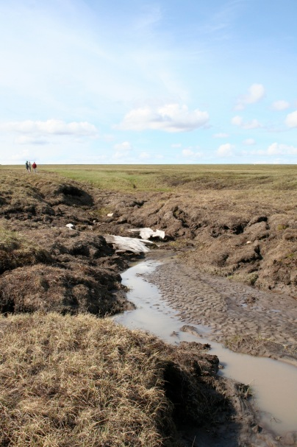
Термокарст – это образование просадочных форм рельефа в результате вытаивания подземного льда или оттаивания мерзлого грунта.

Slide 31
Термоэрозия - это разрушение мерзлых пород на берегах рек при тепловом воздействии текущих вод

Slide 32
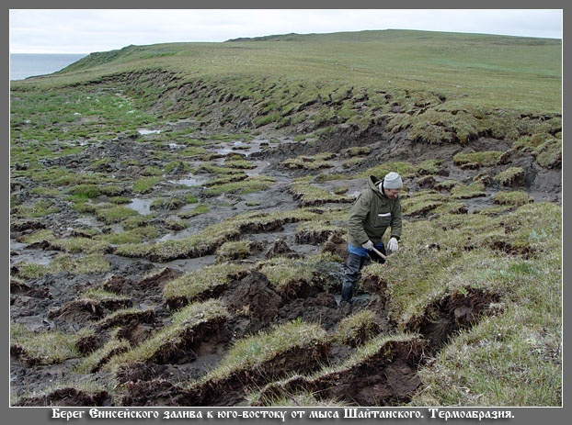
Термоабразия - процесс разрушения берегов морей, озер, водохранилищ, сложенных льдом или многолетнемерзлыми грунтами, с участием термического воздействия воды и воздуха

Slide 33
Спасибо за внимание!

